Slide 1
동기와 비동기
이번에는 이해해보자!

Slide 2
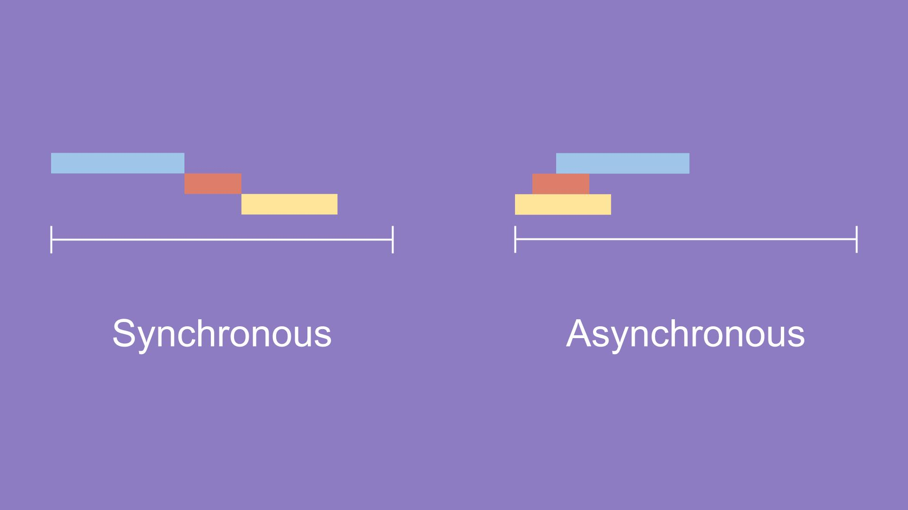
동기 (Synchronous)
요청과 결과가 동시에 일어나는 약속
요청을 하면 결과가 주어져야함
호출한 함수가 작업 완료 여부를 확인

Slide 3
비동기 (Asynchronous)
요청시 결과를 바로 주어주지 않음
-> 먼저 수행한 함수가 있어도
그 함수의 결과를 받지 않아도
다른 함수를 수행할 수 있음
Callback으로 자신의 작업 완료 여부를 알려줌

Slide 4
블로킹(Blocking) / 논 블로킹(Nonblocking)
제어권의 문제
- 블로킹 : 제어권을 넘겨주지 않음
- 논 블로킹 : 제어권을 넘겨줌
함수 A안에 B를 호출 했을 경우를 가정
함수 A가 B를 호출함 (제어권이 함수 B에게 주어짐)
블로킹 : 함수 B가 할 일을 다 마칠 때까지 제어권을 가지고 있음
논 블로킹 : 함수B가 할 일을 다 마치지 않아도 A에게 제어권을 넘겨줌 -> A는 B가 진행중에 다른 일을 할 수 있음
Notes:
https://devwhkang.gatsbyjs.io/posts/async-sync-blocking-non-blocking/

Slide 5
논블로킹과 비동기가 같은 거 아니야?? 다른 일을 할 수 있잖아!!
아님!!! 비슷한 거 같지만 맥락이 다름!!!!
비동기는 나중에 *결과값을 보내줍니다.
하지만!! 논블로킹은 결과값이 있든 없든 보내줍니다!!(없으면 에러값)
논블로킹은 소켓으로 생각하시면 편합니다!
A : 나 C 할려고
B : 안됨 A : oo …
A : 나 C 할려고 (polling)
B : 안됨 A : oo
… A : 나 C 할려고 B : ㅇㅇ됨 A : 되었다!
Notes:
비동기는 A가 C한다고 할때 결과값을 C가 되었을때 미래의 언젠가 결과값을 받습니다!

Slide 6
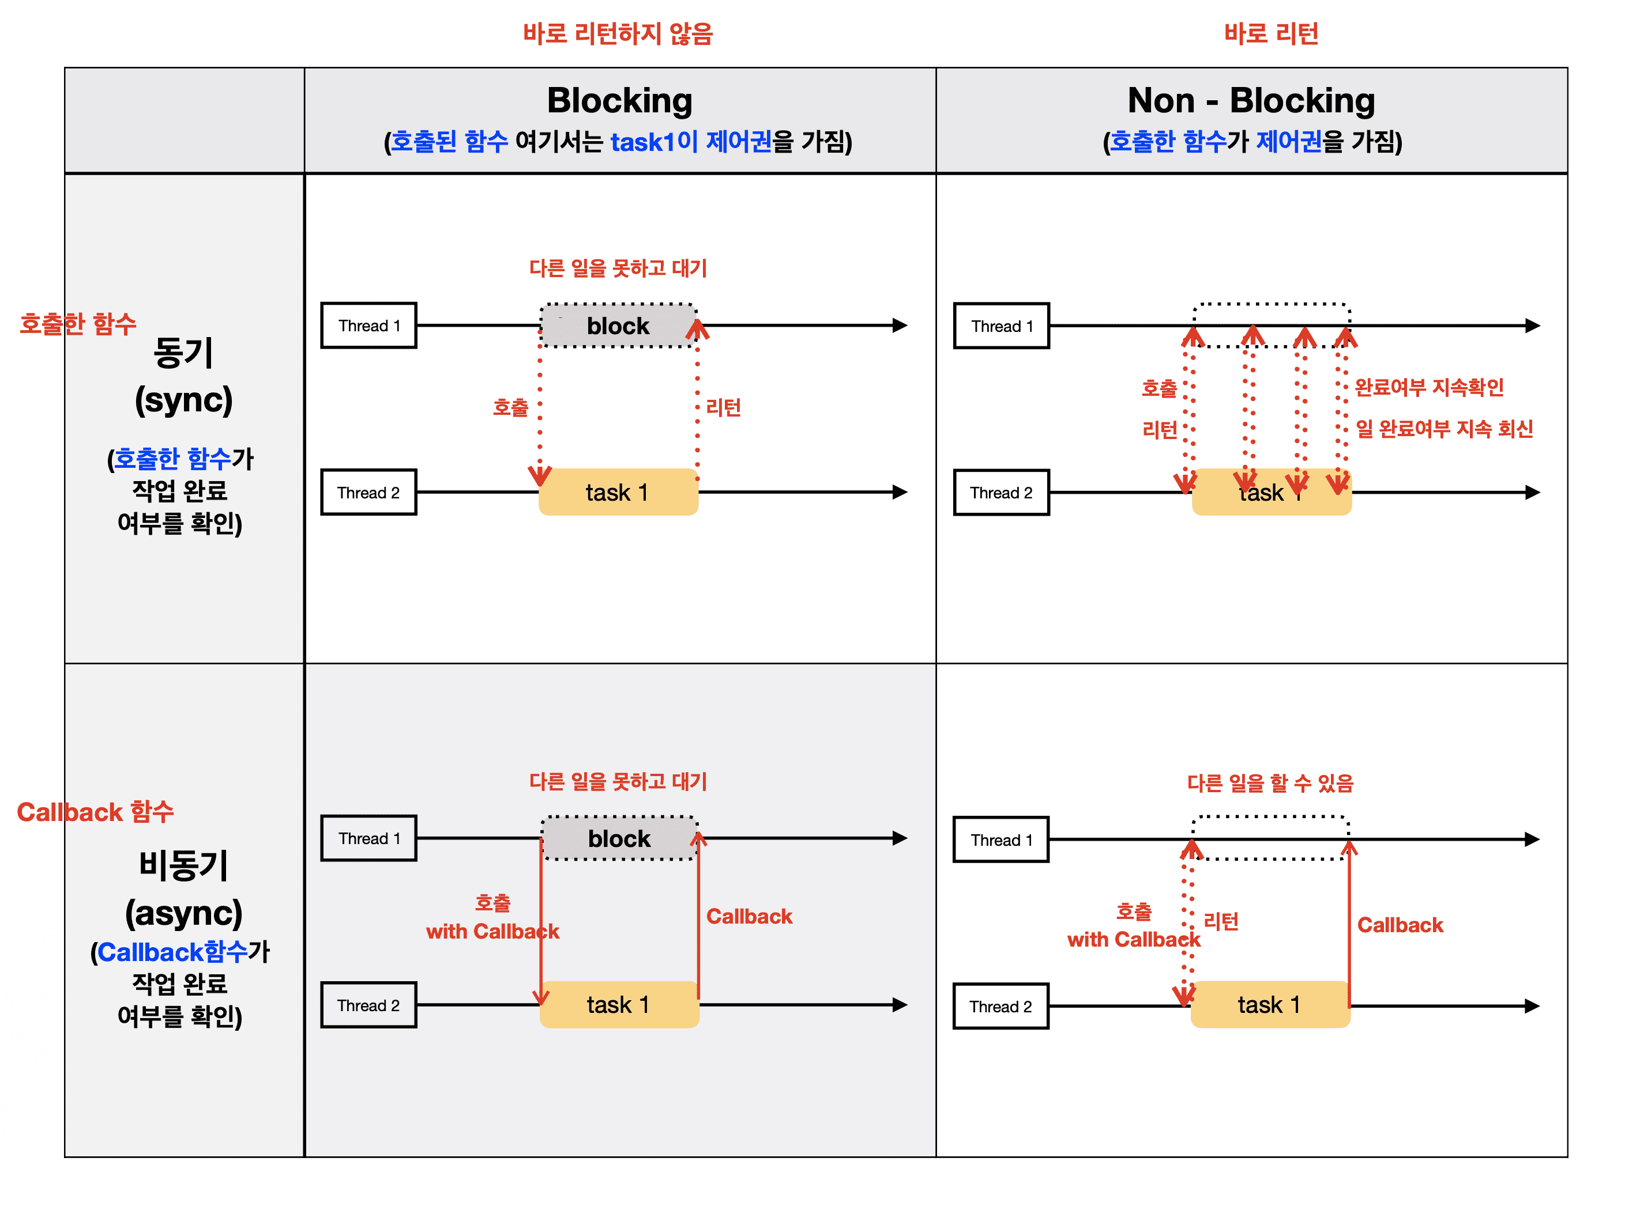
Notes:
https://www.inflearn.com/news/72620

